Slide 1
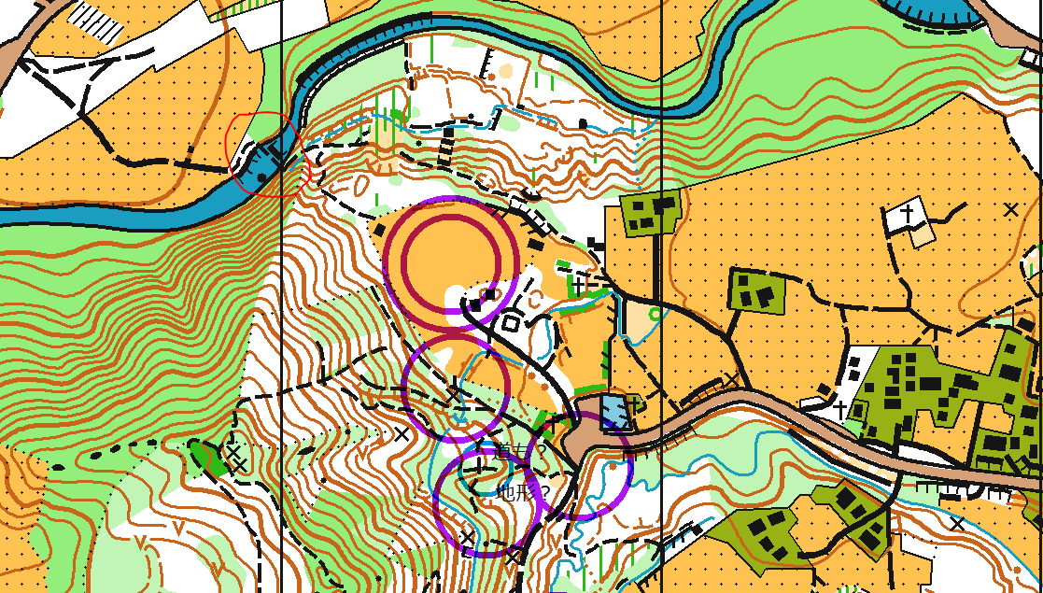
3
1
4
10
5
2
9
6
コントロール位置説明
1: ピークの南西のふち
2: 道の曲がり
3: 道の始まり
4: 崖の上
5: 建物の角
6: 大きな木
7: 人工特徴物
8: 小さなこぶ
9: 小さなピークの北東のふち
10: 柵の終わり
7
8

